Slide 1
Bài 6:Tự đánh giá
Tràng giang
(Huy Cận)

Slide 2
CẤU TRÚC BÀI HỌC
P.I
GIỚI THIỆU VÀO BÀI
P.II
TỰ ĐÁNH GIÁ
P.III
LUYỆN TẬP, VẬN DỤNG
P.IV
HƯỚNG DẪN TỰ HỌC

Slide 3
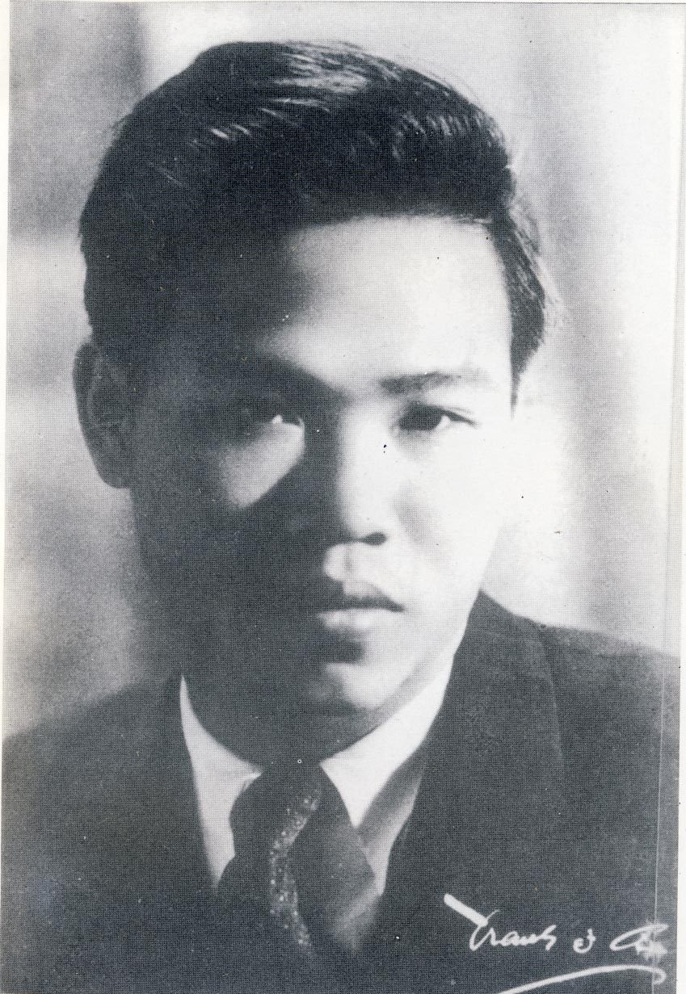
I. Giới thiệu
1. Tác giả: Cù Huy Cận (1919 - 2005)
- Tên khai sinh: Cù Huy Cận.
- Quê: Hương Sơn, Hà Tĩnh.
- Xuất thân: gia đình nhà Nho nghèo.
- Sau Cách mạng tháng Tám, ông liên tục tham gia chính quyền Cách mạng, giữ nhiều trọng trách khác nhau.

Slide 4
b) Sự nghiệp văn học:
- Trước Cách mạng tháng Tám: là nhà thơ mới tiêu biểu. Thơ Huy Cận mang nỗi buồn nhân thế, nỗi buồn của những người dân mất nước.
Cách mạng tháng Tám đã thổi vào hồn thơ Huy Cận sinh lực mới: ông trở thành nhà thơ cách mạng. Thơ ông dạt dào niềm vui của cuộc sống mới, mang đậm nội dung triết lý về sự sống bất diệt, về tình yêu đất nước và vẻ đẹp tâm hồn dân tộc Việt Nam.
- Thơ Huy Cận hàm súc, giàu chất suy tưởng, triết lí.

Slide 5
- Một số tác phẩm tiêu biểu: Lửa thiêng (1940), Vũ trụ ca (1942), Trời mỗi ngày lại sáng (1958), Đất nở hoa (1960), Những năm sáu mươi (1968), Cô gái Mèo (1972), Chiến trường gần đến chiến trường xa (1973), Hạt lại gieo (1984),...

Slide 6
2. Tác phẩm:
https://www.youtube.com/watch?v=WulnszIPfMI
a) Xuất sứ:
- In trong tập “Lửa thiêng” (1940).
Hoàn cảnh sáng tác: được gợi cảm hứng từ buổi chiều thu năm 1939, khi nhà thơ đứng ở bờ nam bến Chèm - sông Hồng nhìn cảnh dòng sông mênh mang sóng nước.

Slide 7
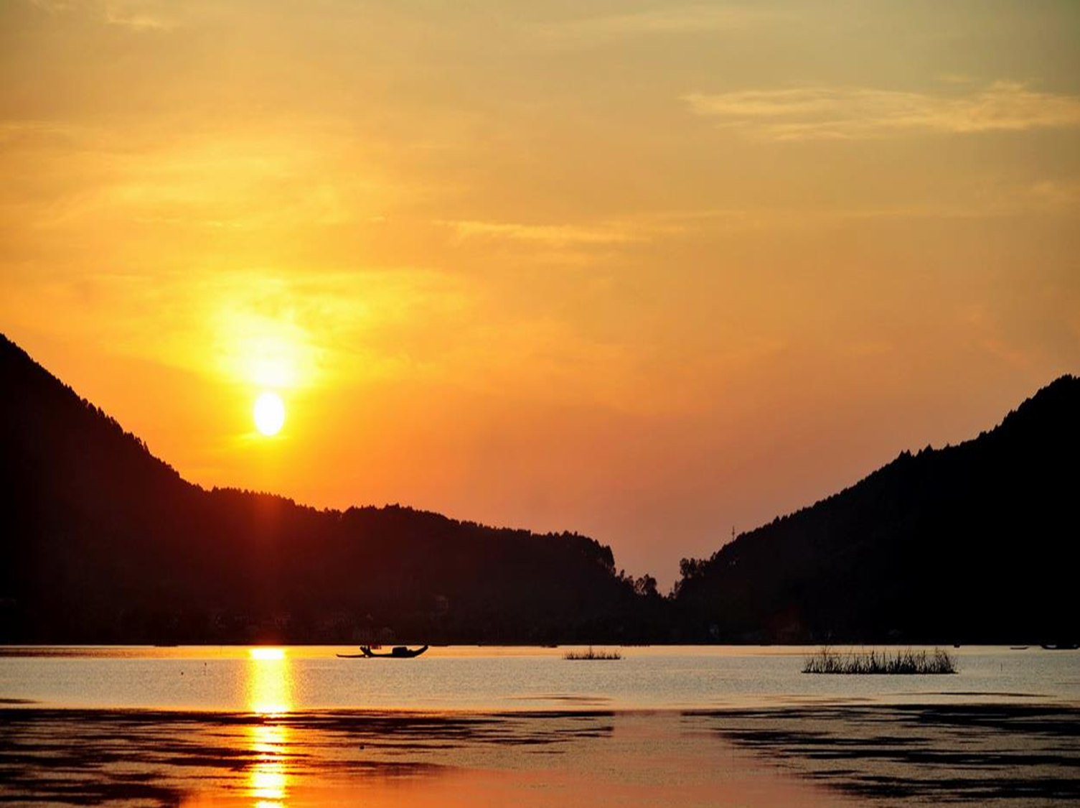
Sóng gợn tràng giang buồn điệp điệp, Con thuyền xuôi mái nước song song, Thuyền về nước lại, sầu trăm ngả; Củi một cành khô lạc mấy dòng.
Lơ thơ cồn nhỏ gió đìu hiu,
Đâu tiếng làng xa vãn chợ chiều.
Nắng xuống, trời lên sâu chót vót;
Sông dài, trời rộng, bến cô liêu.
Bèo dạt về đâu, hàng nối hang;
Mênh mông không một chuyến đò ngang.
Không cầu gợi chút niềm thân mật.
Lặng lẽ bờ xanh tiếp bãi vàng.
Lớp lớp mây cao đùn núi bạc
Chim nghiêng cánh nhỏ: bóng chiều sa.
Lòng quê dợn dợn vời con nước,
Không khói hoàng hôn cũng nhớ nhà.

Slide 8
II: Bài tập trắc nghiệm
Trò chơi :chọn ô chữ may mắn
Bạn sẽ nhận được điểm 10 khi trả lời đúng các câu hỏi.
1
2
3
4

Slide 9
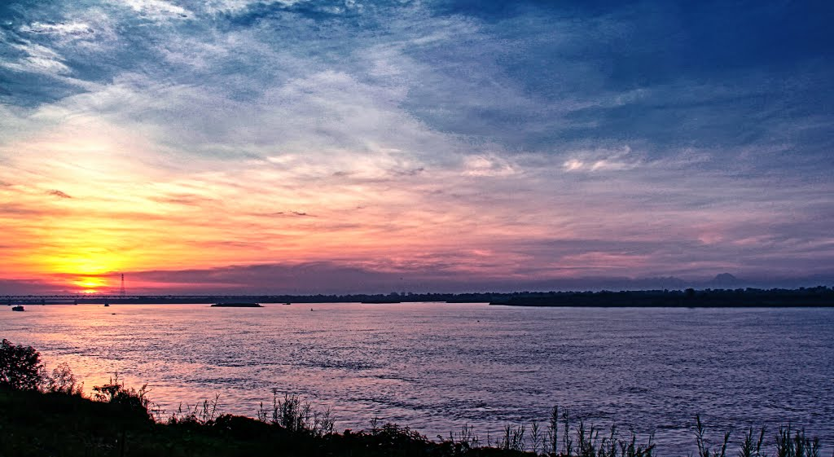
Câu 1:
Phương án nào thể hiện đúng và đầy đủ nhất ý nghĩa của nhan đề “ Tràng giang”?
A. Tên riêng của con sông
B. Sông dài
C. Sông rộng lớn
D. Sông dài và rộng lớn
Notes:
9

Slide 10
Câu 1:
Phương án nào thể hiện đúng và đầy đủ nhất ý nghĩa của nhan đề “ Tràng giang”?
A. Tên riêng của con sông
B. Sông dài
C. Sông rộng lớn
D. Sông dài và rộng lớn
Notes:
10

Slide 11
Câu 2
Phương án nào sau đây diễn tả đúng ý nghĩa của các cụm từ “ không một chuyến đò ngang”, “ không cầu” ở khổ thơ thứ ba ?
A: Diễn tả mối giao cảm của nhân vật trữ tình với thế giới bên ngoài
B: Diễn tả sự lạc lõng, bị cô lập của nhân vật trữ tình với thế giới bên ngoài.
C: Diễn tả vẻ đẹp của dòng sông với những chuyến đò và cây cầu.
D: Diễn tả sự giãn nở liên tục, không cùng của bầu trời và dòng sông.

Slide 12
Câu 2
Phương án nào sau đây diễn tả đúng ý nghĩa của các cụm từ “ không một chuyến đò ngang”, “ không cầu” ở khổ thơ thứ ba ?
A: Diễn tả mối giao cảm của nhân vật trữ tình với thế giới bên ngoài
B: Diễn tả sự lạc lõng, bị cô lập của nhân vật trữ tình với thế giới bên ngoài.
C: Diễn tả vẻ đẹp của dòng sông với những chuyến đò và cây cầu.
D: Diễn tả sự giãn nở liên tục, không cùng của bầu trời và dòng sông.

Slide 13
Câu 3
Mối quan hệ giữa các hình ảnh trong dòng thơ nào dưới đây của bài “Tràng giang” có sự tương đồng với dòng thơ “Gió theo lối gió, mây đường mây” trong bài “Đây thôn Vĩ Dạ” của Hàn Mặc Tử?
A. Mênh mông không một chuyến đò ngang.
B. Thuyền về nước lại, sầu trăm ngả
C. Lơ thơ cồn nhỏ gió đìu hiu
D. Lớp lớp mây cao đùn núi bạc.
Notes:
13

Slide 14
Câu 3
Mối quan hệ giữa các hình ảnh trong dòng thơ nào dưới đây của bài “Tràng giang” có sự tương đồng với dòng thơ “ Gió theo lối gió, mây đường mây” trong bài “ Đây thôn Vĩ Dạ” của Hàn Mặc Tử?
A. Mênh mông không một chuyến đò ngang.
B. Thuyền về nước lại, sầu trăm ngả
C. Lơ thơ cồn nhỏ gió đìu hiu
D. Lớp lớp mây cao đùn núi bạc.
Notes:
14

Slide 15
Câu 4
Cảm xúc chủ đạo của bài thơ Tràng giang là gì?
A. Nỗi tuyệt vọng
B. Nỗi cay đắng.
C. Nỗi băn khoăn.
D. Nỗi buồn.
D

Slide 16
III. Bài tập tự luận
Chỉ ra và phân tích tác dụng của một biện pháp tu từ trong bài thơ để lại cho em nhiều rung động nhất.
Câu 5. Nhóm 1 đại diện trình bày
.

Slide 17
III: Bài tập tự luận
Câu 5: Nhóm 1 đại diện trình bày
- Một số biện pháp tu từ tiêu biểu: tương phản, hệ thống từ láy, tả cảnh ngụ tình, ẩn dụ,đảo ngữ…
- Ví dụ: BPTT ẩn dụ, đảo ngữ: “Củi một cành khô lạc mấy dòng”
+ Củi: kiếp người nhỏ bé, bơ vơ, mất hết sức sống…
+ Củi một cành- một cành củi.
Tác dụng:
+ Câu thơ sinh động giàu hình ảnh, tăng sức gợi hình, gợi cảm, tăng sức biểu cảm trong diễn đạt,..
+ Nhấn mạnh vào hình ảnh cành củi khô: củi khác với cành cây không còn nguồn sống, nó lại khô: cạn kiệt sức sống, không còn khả năng hồi sinh. Lại còn lạc mấy dòng, bơ vơ lạc lõng không biết đi đâu về đâu=> Nhỏ bé, bơ vơ,lạc lõng của con người lúc bấy giờ..
+ Bộc lộ tâm trạng buồn sầu trước khung cảnh thiên nhiên, trước hoàn cảnh thực tại của đất nước; sự bế tắc của những người trí thức lúc bấy giờ: yêu nước mà bất lực trước hoàn cảnh,…
.

Slide 18
III. Bài tập tự luận
Câu 6: Nhóm 2 đại diện trình bày
Nỗi “buồn điệp điệp” ngấm sâu vào thế giới hình ảnh trong khổ 1. Vì sao?
.

Slide 19
III: Bài tập tự luận
Câu 6: Nhóm 2 đại diện trình bày
*Từ chỉ tâm trạng:buồn điệp điệp→ từ láy gợi nỗi buồn thương da diết, miên man không dứt trước không gian dòng sông
* Hình ảnh :
- Sóng gợn, thuyền xuôi mái, nước song song → cảnh sông nước im ắng, mênh mông,vô tận,bóng con thuyền xuất hiện càng làm cho nó hoang vắng hơn
- Củi 1 cành khô>< lạc trên mấy dòng nước→sự chìm nổi cô đơn, biểu tượng về thân phận con người lênh đênh, lạc loài giữa dòng đời
Với khổ thơ giàu hình ảnh,nhạc điệu và cách gieo vần nhịp nhàng và dùng nhiếu từ láy,khổ thơ đã diễn tả nỗi buồn trầm lắng của tg trước thiên nhiên
.

Slide 20
III: Bài tập tự luận
Câu 7: Nhóm 3 đại diện trình bày
Dòng thơ “ Đâu tiếng làng xa vãn chợ chiều” có thể có mấy cách hiểu? Cách hiểu của em là gì? Vì sao?
.

Slide 21
III: Bài tập tự luận
Câu 7: Nhóm 3 đại diện trình bày
Có 2 cách hiểu:
+Đâu: phủ định: không có âm thanh
+ Đâu: nghi vấn: âm thanh mơ hồ không xác định được rõ ràng.
Em chọn cách 2. Vì:
+ Âm thanh:Tiếng chợ chiều không xác định được rõ ràng gợi lên cái mơ hồ, âm thanh yếu ớt gợi thêm không khí tàn tạ,vắng vẻ tuy thoáng chút hơi người. Bộc lộ tâm trạng khao khát giao cảm với con người của thi nhân, khắ hoạ rõ nét hơn sự nhỏ bé, cô đơn lạc lõng của thế hệ trẻ- trí thức chưa tìm ra lối đi lúc bấy giờ.
+ Và đó cũng là nghệ thuật lấy động tả tĩnh- một bút pháp nghệ thuật phổ biến của thi pháp văn học trung đại. Từ đó góp phần tạo nên chất cổ điển đậm đặc của bài thơ trên phương diện nghệ thuật.
.

Slide 22
III: Bài tập tự luận
Câu 7: Nhóm 3 đại diện trình bày
Có 2 cách hiểu:
+Đâu: phủ định: không có âm thanh
+ Đâu: nghi vấn: âm thanh mơ hồ không xác định được rõ ràng.
Em chọn cách 1. Vì:
+thống nhất với hệ thống hình ảnh của khổ thơ:một thế giới vô cùng tĩnh lặng, không có bóng dáng con người=> cô đơn tột đỉnh của thi nhân,….
.

Slide 23
III: Bài tập tự luận
Câu 8: Nhóm 4 đại diện trình bày
Trong sự so sánh với các khổ thơ khác, cách chấm câu ở khổ thơ thứ ba có gì đặc biệt? Phân tích ý nghĩa của cách chấm câu này.

Slide 24
III: Bài tập tự luận
Câu 8: Nhóm 4 đại diện trình bày
* Điểm khác biệt:
-Ba khổ thơ (1,2,4): mỗi khổ là 1 câu với nhiều vế câu, dấu chấm phẩy (;) ở 2 khổ thơ đầu nằm ở cuối câu thơ thứ 3 của khổ thơ.
- Còn trong khổ thơ thứ 3: Có tới 3 dấu chấm câu- tương ứng với 3 câu riêng biệt; dấu chấm phẩy (;) xuất hiện ngay câu thơ thứ nhất của khổ thơ.
* Ý nghĩa của cách chấm câu:
- Tạo ra một thế giới rời rạc, phân rã, không liên lạc=> bơ vơ, cô đơn của con người..
- Niềm khát khao giao cảm, kiếm tìm sự liên kết để thoát khỏi sự bế tắc

Slide 25
III: Bài tập tự luận
Câu 9: Nhóm 5 đại diện trình bày
Sự xuất hiện của tâm trạng “nhớ nhà” trong dòng thơ kết của bài thơ có phù hợp với sự vận động của tứ thơ không?

Slide 26
III: Bài tập tự luận
Câu 9: Nhóm 5 đại diện trình bày
-Rất phù hợp với cấu tứ của bài thơ: bài thơ có 2 dòng sông (dòng sông của thiên nhiên; dòng sông của tâm trạng) cùng song song chảy.
- Sự vận động của tình cảm, cảm xúc: tức cảnh sinh tình, chiều buồn nhớ nhà:
-Tâm trạng: Không khói.... âm hưởng Đường thi nhưng t/c thể hiện mới.Nỗi buồn trong thơ xưa là do thiên nhiên tạo ra,còn ở HC không cần nhờ đến thiên nhiên,tạo vật mà nó tìm ẩn và bộc phát tự nhiên vì thế mà nó sâu sắc và da diết vô cùng

Slide 27
III: Bài tập tự luận
Câu 10: Nhóm 6 đại diện trình bày
Nhà phê bình Đỗ Lai Thuý có nhận xét: Nếu thơ Xuân Diệu là “nỗi ám ảnh thời gian” thì thơ Huy Cận là “sự khắc khoải không gian”. Ý kiến của em về nhận định trên như thế nào?.

Slide 28
Câu 10: Nhóm 6 đại diện trình bày
* Đây là một ý kiến hoàn toàn chính xác, thể hiện sự cảm nhận, đánh giá sâu sắc về phong cách nghệ thuật của các nhà Thơ mới, đặc biệt là thơ Huy Cận trước Cách mạng tháng Tám.
* Ta có thể thấy rõ điều này khi đến với bài “ Tràng giang”
-Bởi vì : Cấu tứ, hệ thống hình ảnh trong bài thơ được thể hiện:
+ Bài thơ được cấu tứ theo thể thơ thất ngôn tứ tuyệt với nhịp thơ 4/3. Lời thơ miêu tả từ ngoài vào trong, từ xa đến gần gợi cho người đọc về một không gian rộng lớn của vùng sông nước.
+ Tràng giang được cấu tứ trên nền cảm hứng không gian sóng đôi: Có dòng “Tràng giang” thuộc về thiên nhiên trong tư cách một không gian hữu hình và dòng “Tràng giang” tâm hồn như một không gian vô hình trong tâm tưởng. Đây vốn là cấu tứ quen thuộc của Đường thi.
+ Tiếp cận “Tràng giang” trong tư cách dòng sông thiên nhiên có thể thấy một điều đặc biệt: khổ thơ nào cũng có thông điệp về nước. Thông điệp trực tiếp là các từ : “nước”, “con nước”, “dòng”… Thông điệp gián tiếp là các từ: “sóng gợn’ “cồn nhỏ”, “bèo dạt”, “bờ xanh” “bãi vàng”…
+ Tiếp cận Tràng giang với tư cách dòng sông cảm xúc trong tâm hồn lại phát hiện thêm một điều thú vị nữa: Cảnh nào cũng gợi buồn. Sóng buồn vô hạn (buồn điệp điệp); gió đầy tử khí: “đìu hiu”; bến sông cô đơn vắng vẻ: “bến cô liêu”; nước với nỗi buồn trải khắp không gian: “sầu trăm ngả”.

Slide 29
IV. LUYỆN TẬP, VẬN DỤNG
VÀ HƯỚNG DẪN TỰ HỌC
1. GV gọi một số HS đọc bài trước lớp, bài đã viết một đoạn văn (8 - 10 dòng): Thể hiện cảm nhận về hệ thống từ láy trong bài thơ,
sau đó chữa bài.
2. GV gợi ý HS tìm đọc thêm một số bài thơ về đề tài mùa thu.
Và ghi chép, cảm nhận đánh giá của bản thân về một bài thơ
hoặc một vài câu thơ đã lựa chọn về đề tài mùa thu.
3. Về nhà: Sưu tầm thêm một số bài phê bình về các văn bản thơ đa học trong bài 6; đọc và ghi lại những đoạn văn mà em thây hứng thú.

